Slide 1
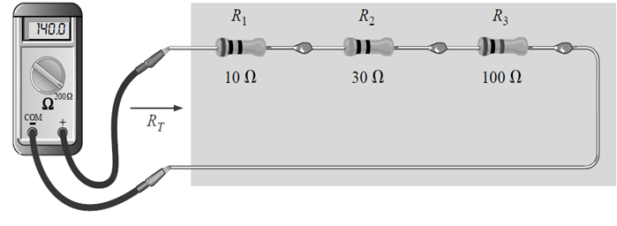
Medida de Resistência
Resistores em série
Medida da Resistência Total
(o circuito deve estar desenergizado e isolado do restante
do circuito onde a medida é realizada)

Slide 2
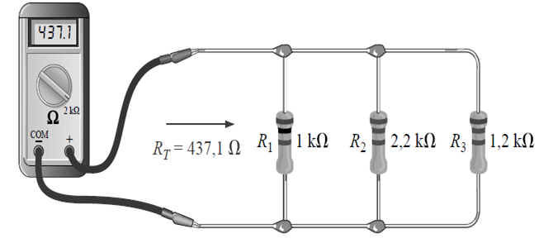
Medida de Resistência
Resistores em Paralelo
Medida da Resistência Total
(o circuito deve estar desenergizado e isolado do restante
do circuito onde a medida é realizada)

Slide 3
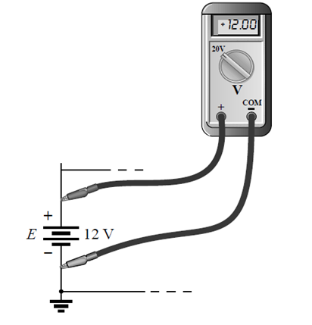
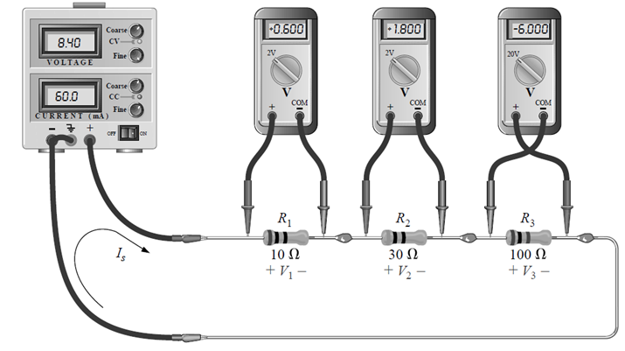
Medida de Tensão
Medida de tensão em fonte DC
Medida de tensão em resistores em série

Slide 4
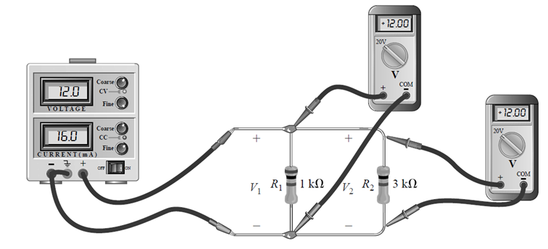
Medida de Tensão
Medida de tensão em resistores em paralelo

Slide 5
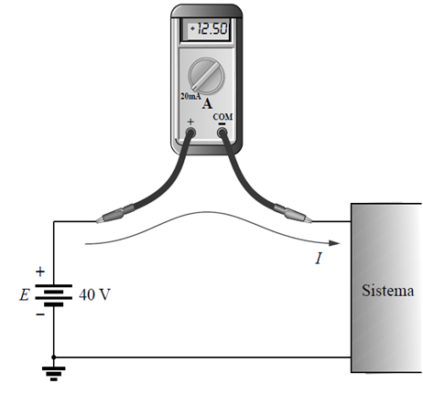
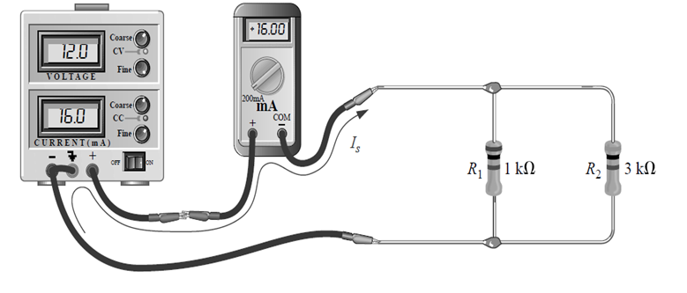
Medida de Corrente
Medida de corrente total

Slide 6
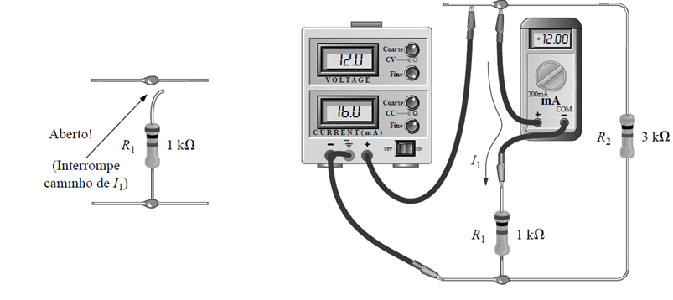
Medida de Corrente
Medida de corrente em um elemento de um circuito

